Slide 2
Voorbeeldslides
‘Aan de slag met ouders als onmisbare partner’

Slide 3

Filmpje De Levensweg
https://youtu.be/ZNeQ382h_io
Notes:
Het kind doorloopt zijn levensweg samen met zijn ouders. De professionals voegen in, lopen een stukje mee en voegen dan weer uit. Als je als professional echt iets wil veranderen in het leven van een kind, moet je dus samenwerken met de ouders. Zeker als het gaat om gezonde leefstijl.

Slide 4
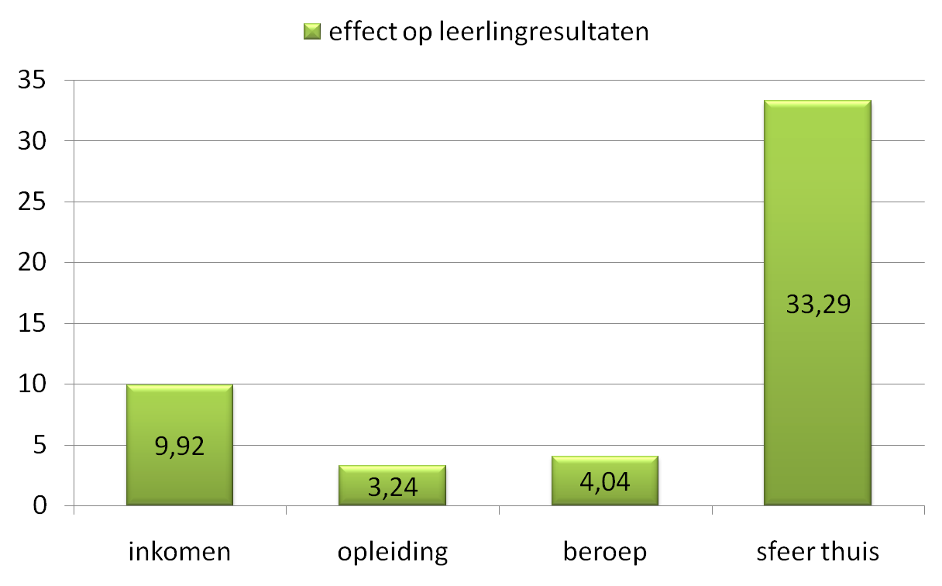
Invloeden op het leren van kinderen (Marzano)

Slide 5
Opvattingen ouders over opvoeden (Judy Mesman 2012)
Notes:
Judy Mesman heeft onderzoek gedaan naar de opvattingen van ouders over opvoeden. De opvattingen van ouders over opvoeden komen in vrijwel alle culturen overeen. Ouders weten wat belangrijk is in de opvoeding en wat goed opvoeden is.

Slide 6

Notes:
Dat ouders toch niet altijd doen wat ze weten dat goed is, heeft vooral te maken met stress.

Slide 7
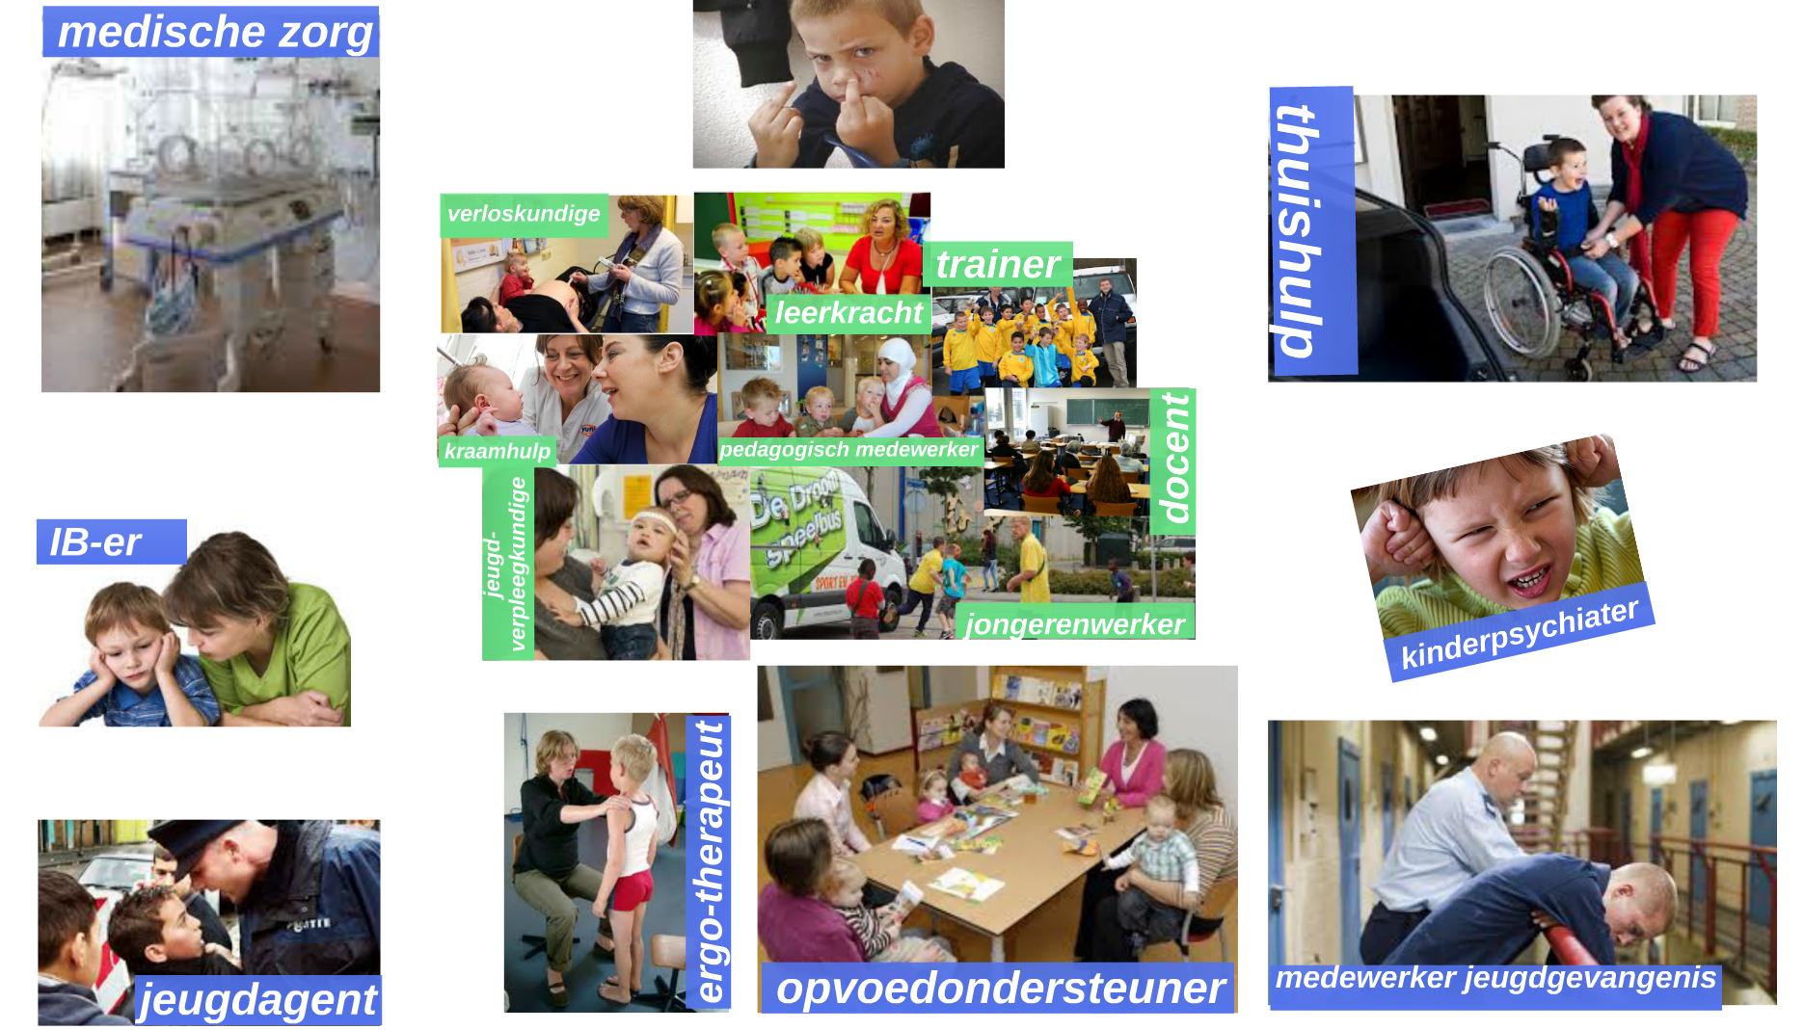
Notes:
Als het allemaal goed gaat met je kind, kom je als ouder allerlei professionals tegen op de levensweg van je kind (profs in het midden), maar als het niet zo goed gaat… kom je er nog veel meer tegen. Dit levert voor ouders stress op. Daarnaast spelen er nog allerlei factoren bij ouders, zoals werk, mantelzorg, financiën, echtscheiding, etc.

Slide 8
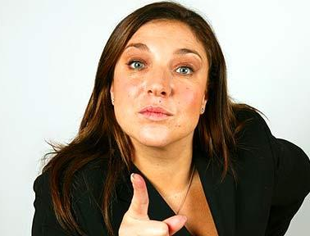
Professionals weten vaak wat goed voor de ouder is…

Slide 9
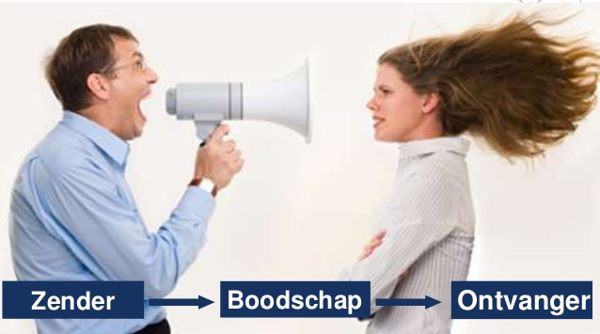
Notes:
Als we ouders alleen vertellen wat ze moeten doen (terwijl ze dat eigenlijk vaak al weten)…. Voegen we misschien wel meer stress toe.

Slide 10

Zorgen dat we er geen schepje bovenop doen…
Notes:
We kunnen niet alle stress wegnemen… maar wel zorgen dat er geen schepje bovenop komt. We moeten dus niet alleen informeren en ouders vertellen ‘hoe ze het eigenlijk zouden moeten doen’ als we gezonde keuzes normaal willen maken, maar werken aan partnerschap met ouders.

Slide 11

Ouderpartnerschap
‘Gelijkwaardige samenwerking met ouders, ofwel aansluiten bij de wensen, behoeften en mogelijkheden van iedere ouder. We hanteren het uitgangspunt dat het werken aan en het behouden van (een gezonde leefstijl en daarmee) een gezond gewicht thuis plezierig en ontspannen is voor iedere ouder en zijn of haar kind. Op die manier wordt gezorgd voor duurzaam gezond gedrag.'

Slide 12
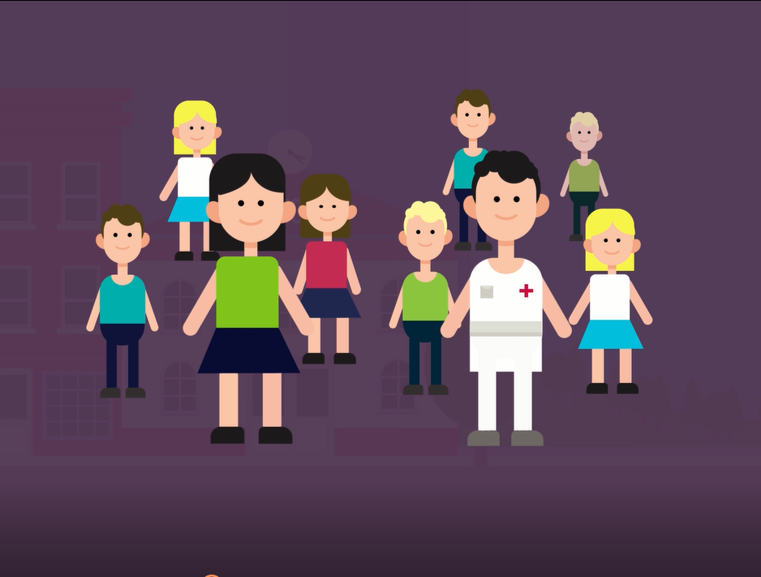
Samen van start gaan
Vanaf het begin met elkaar in gesprek: we hebben elkaar nodig!
Notes:
Ga samen van start. Als je iets gaat bedenken voor ouders en ze daarbij wilt ‘betrekken’ of wilt dat ze gaan ‘participeren’ in wat jij voor ze bedacht hebt, is er geen gelijkwaardigheid. Ga vanaf het begin met ouders in gesprek. Of het nu gaat om de JOGG-aanpak in de gemeente, de Gezonde School-aanpak op school, of een individuele ouder van een kind met overgewicht. Wat vindt deze ouder belangrijk als het gaat om de gezondheid van zijn kind? Wat zijn wensen en mogelijkheden? Luister goed, wees nieuwsgierig naar wat de ouder bezighoudt, maak contact en verbinding!

Slide 13
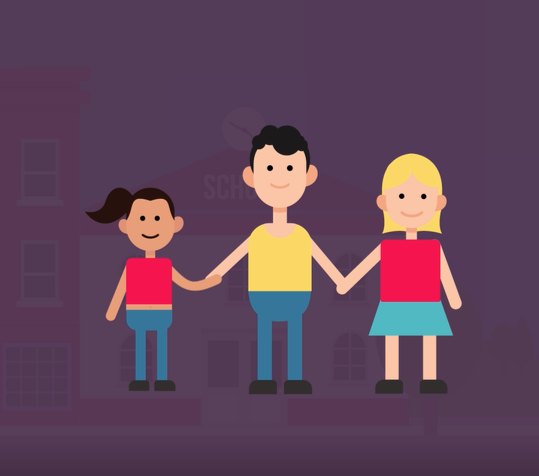
Voor elkaar kiezen
Partners willen samen een stukje samen oplopen in het leven van het kind. Het is een vrije keuze.
Notes:
Partnerschap is altijd vrijwillig. Je kunt het niet opleggen. Het gaat dus om verleiden, inspireren en motiveren. Ontspanning bieden.

Slide 14
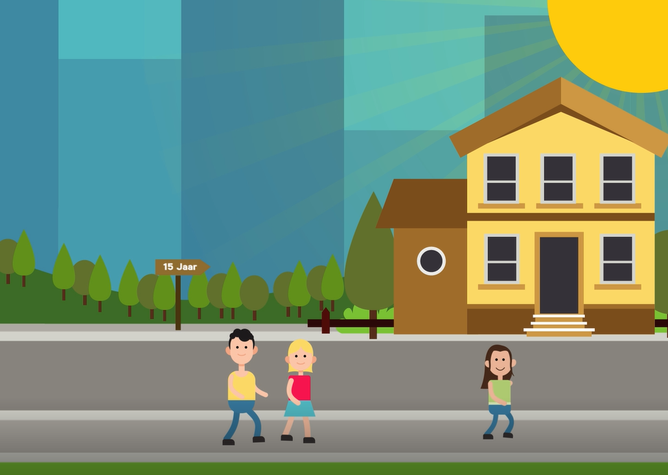
Samen gaan voor het kind
Partners hebben een helder beeld wat ze samen voor het kind willen bereiken.

Slide 15
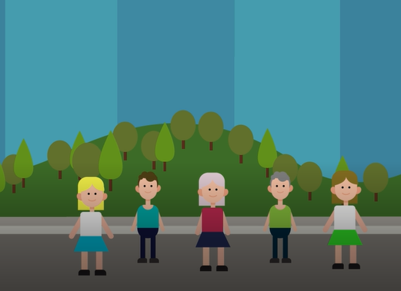
Elkaar versterken
Partners op de weg van het kind zijn allemaal verantwoordelijk. Ze vullen elkaar aan, er is duidelijkheid over ieders rol.
Notes:
Ouder is expert van het kind en eerstverantwoordelijk voor de opvoeding, professionals weet veel van… Hoe versterken we elkaar rondom het kind? Op de weg zijn veel meer mensen, vrienden, familie, buren, vrijwilligers, allerlei professionals… Wat kun jij doen en wat kan ik doen?

Slide 16
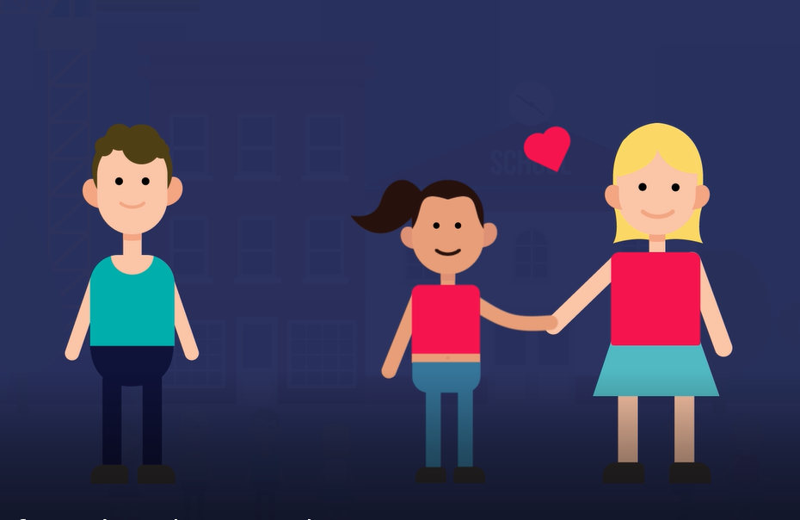
Elkaar energie geven
Partners delen ervaringen en successen rond het kind met elkaar, het partnerschap geeft energie en vaak ook plezier!
Notes:
Vier de successen, juist ook de kleine successen!

Slide 17
Wat betekent dit voor JOGG?
Ouders zijn een onmisbare partner in de JOGG aanpak!
Dus…
  Alles wat we doen voor kinderen daar horen ouders bij
  Borging ouderpartnerschap in beleid
  Scholing professionals
  Ouders als partner in alle activiteiten en interventies

